Slide 1
Konstytucja 3 Maja

Slide 2
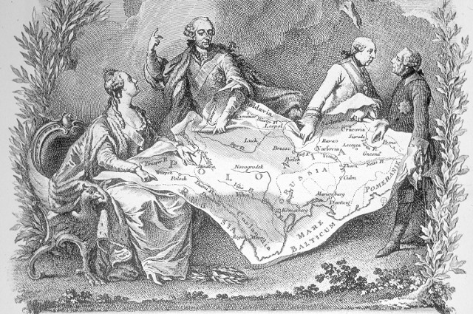
Pierwszy rozbiór Polski
Rosja, Prusy i Austria wykorzystały osłabienie Rzeczypospolitej po konfederacji barskiej. W 1772 roku zawarły traktat rozbiorowy określany jako pierwszy rozbiór Polski i nakazały polskiemu sejmowi zatwierdzić rozbiór.

Slide 3


Slide 4
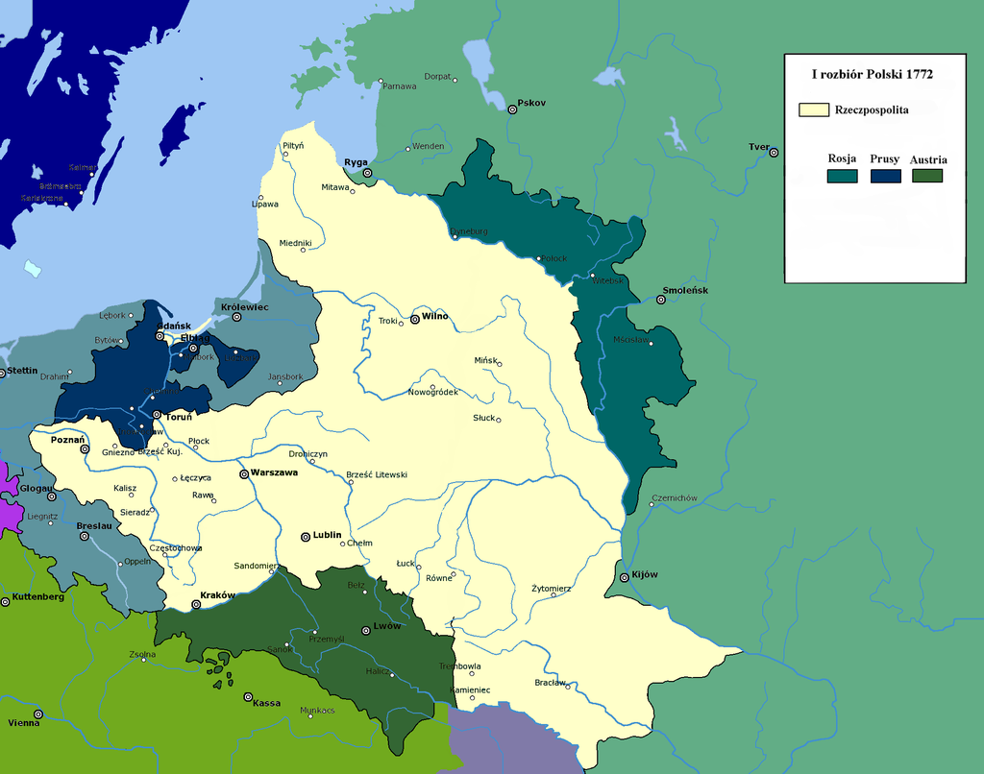

Slide 5
Podział ziem polskich
Prusy:
Pomorze Gdańskie (bez Gdańska i Torunia) i Warmia
Austria:
Południowa Małopolska (z Lwowem i kopalniami
w pobliżu Krakowa)
Rosja:
- ziemie białoruskie nad górną Dźwiną i Dnieprem

Slide 6
Zwolennicy reform
Po pierwszym rozbiorze w Rzeczypospolitej wzrosła liczba zwolenników reform. Dołączyli do nich uczniowie Szkoły Rycerskiej oraz szkół podległych Komisji Edukacji Narodowej.
Reformatorzy wspólnie chcieli unowocześnić państwo
i uniezależnić je od Rosji.

Slide 7
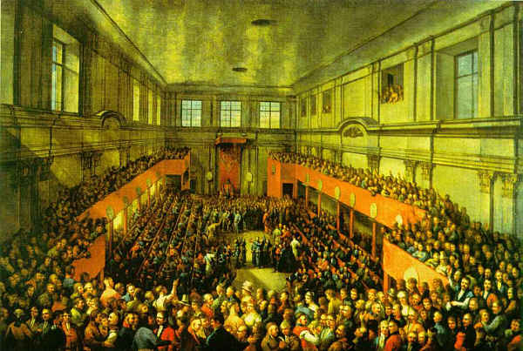
Sejm Wielki (Czteroletni)
W latach 1788 – 1792 w Warszawie obradował sejm zwany Sejmem Wielkim lub Czteroletnim, którego marszałkiem został Stanisław Małachowski. Toczyła się zacięta walka o losy Polski.
„Bo dalej tak być nie mogło, aby ci, których obchodziły tylko prywatne sprawy, mogli rządzić państwem.”

Slide 8
Uchwały Sejmu Czteroletniego
powiększenie armii z 24 tysięcy do 100 tysięcy żołnierzy,
nałożenie podatków na szlachtę i duchowieństwo,
ustanowienie prawa o miastach: tytuły szlacheckie, stopnie oficerskie i godność duchownych dla mieszczan
z miast leżących w dobrach króla, prawo do nabywania
przez nich majątków ziemskich i do obejmowania
urzędów.

Slide 9
Projekt konstytucji
Posłowie będący zwolennikami reform skupili się wokół Stanisława Małachowskiego, Ignacego Potockiego i Hugona Kołłątaja. W porozumieniu z królem opracowali projekt konstytucji.
Konstytucja – najważniejszy akt prawny
w państwie, który określa jego ustrój oraz prawa i obowiązki obywateli.

Slide 10


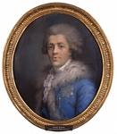
Twórcy Konstytucji 3 maja
Stanisław Małachowski Hugo Kołłątaj Ignacy Potocki

Slide 11
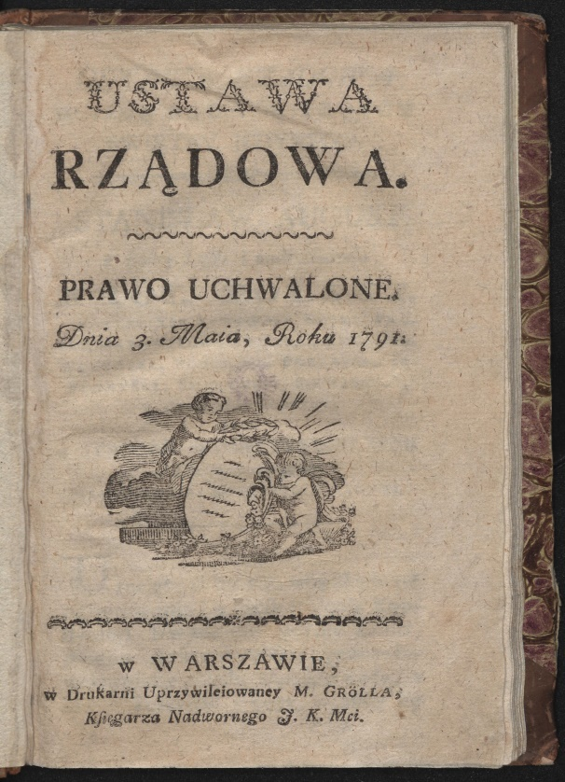
Przyjęcie projektu konstytucji przez sejm
3 maja 1791 roku sejm przyjął projekt konstytucji
Zgoda Sejmu to sprawiła,
Że nam wolność przywróciła.
Wiwat, krzyczcie wszystkie stany,
Niech nam żyje król kochany.
Sejm i naród cały!
Dziś nam nieba żywot dały.
Wiwat, krzyczcie wszystkie stany,
Niech nam żyje król kochany!

Slide 12
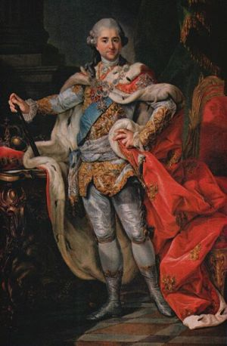
Zaprzysiężenie konstytucji
Król Stanisław August Poniatowski w otoczeniu posłów
i dostojników, przy biciu dzwonów skierował się do kościoła Świętego Jana, gdzie nastąpiła uroczystość zaprzysiężenia uchwalonej Konstytucji.
Orszakowi towarzyszył wiwatujący
tłum mieszkańców stolicy, co
zostało ukazane na obrazie Jana
Matejki.

Slide 13
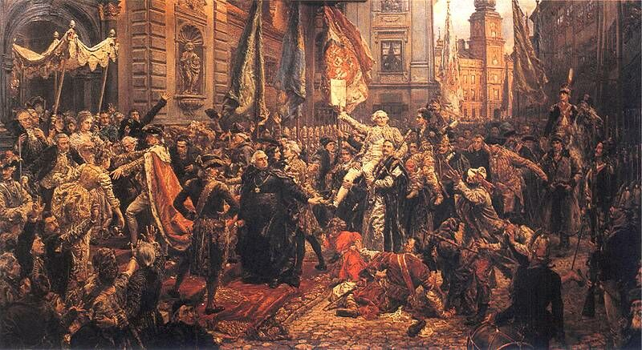

Slide 14
Postanowienia Konstytucji 3 Maja
zniesienie wolnej elekcji,
zniesienie „liberum veto”,
ustanowienie jednego państwa- Rzeczpospolita Polska,
wprowadzenie trójpodziału władzy na:
ustawodawczą (sejm)
wykonawczą (król i rząd)
sądowniczą (sądy)
ograniczenie praw szlachty,
zwiększenie praw mieszczan z miast królewskich
i objęcie chłopów ochroną prawną.

Slide 15
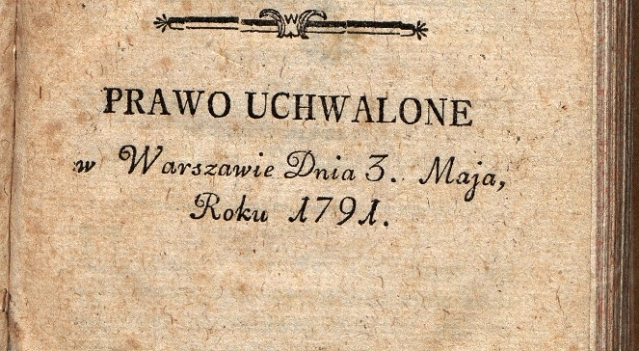
Znaczenie Konstytucji
Była pierwszą w Europie, a drugą na świecie po Stanach Zjednoczonych ustawa zasadniczą, to znaczy regulującą podstawowe problemy społeczno-polityczne.
Została uchwalona samodzielnie przez Polaków, bez ingerencji w nasze sprawy z zewnątrz. Była próbą uwolnienia się od wpływów obcych mocarstw.

Slide 16
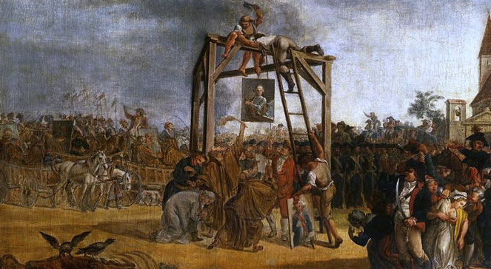
Przeciwnicy konstytucji
W 1792 roku przeciwni reformom magnaci zawiązali
w Targowicy konfederację przeciwko postanowieniom Sejmu Wielkiego, zwaną konfederacją targowicką. Do Polski wkroczyła armia rosyjska.
Polacy odnosili zwycięstwa, ale na żądanie carycy Katarzyny II król przystąpił do konfederatów i nakazał zakończyć walkę w celu uchronienia państwa przed kolejnym rozbiorem.

Slide 17
Drugi rozbiór Polski
Mimo kapitulacji króla Rosja i Prusy dokonały drugiego rozbioru Polski w 1793 roku.
Rosja zagarnęła ziemie białoruskie, ukraińskie i Podole.
Prusy zajęły Wielkopolskę, część Mazowsza, Gdańsk i Toruń.

Slide 18
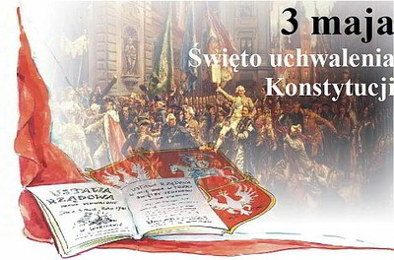
Święto Narodowe Trzeciego Maja
Majowe święto dla wszystkich Polaków jest dniem szczególnym, od 1990 roku należy do uroczyście obchodzonych polskich świąt narodowych.
Dzień 3 maja ustanowiono świętem narodowym
w dowód pamięci o przodkach, którzy pragnęli ocalić kraj przed upadkiem.

Slide 19

Mazurek 3 maja
Witaj majowa jutrzenko,
Świeć naszej polskiej krainie,
Uczcimy ciebie piosenką,
Która w całej Polsce słynie.
Witaj Maj, piękny Maj,
U Polaków błogi raj.
Nierząd braci naszych cisnął,
Gnuśność w ręku króla spała,
A wtem trzeci Maj zabłysnął -
I nasza Polska powstała.
Witaj Maj, piękny Maj,
Wiwat wielki Kołłątaj!
Ale chytrości gadzina
Młot swój na nas gotowała,
Z piekła rodem Katarzyna
Moskalami nas zalała. Chociaż kwitł piękny Maj,
Rozszarpano biedny kraj. Wtenczas Polak z łzą na oku
Smutkiem powlókł blade lice I wzdychał: Boże daj,
Trzeciego maja co roku By zabłysnął trzeci Maj!
Wspominał lubą rocznicę.

Slide 20
Bibliografia
1.Wczoraj i dziś podręcznik dla klasy 6 - Bogumiła Olszewska
2.Kądziela Łukasz „Narodziny Konstytucji 3 Maja”
3. https://pl.wikipedia.org/wiki/Konstytucja_3_maja

Slide 21
Dziękuję za uwagę

